Slide 1
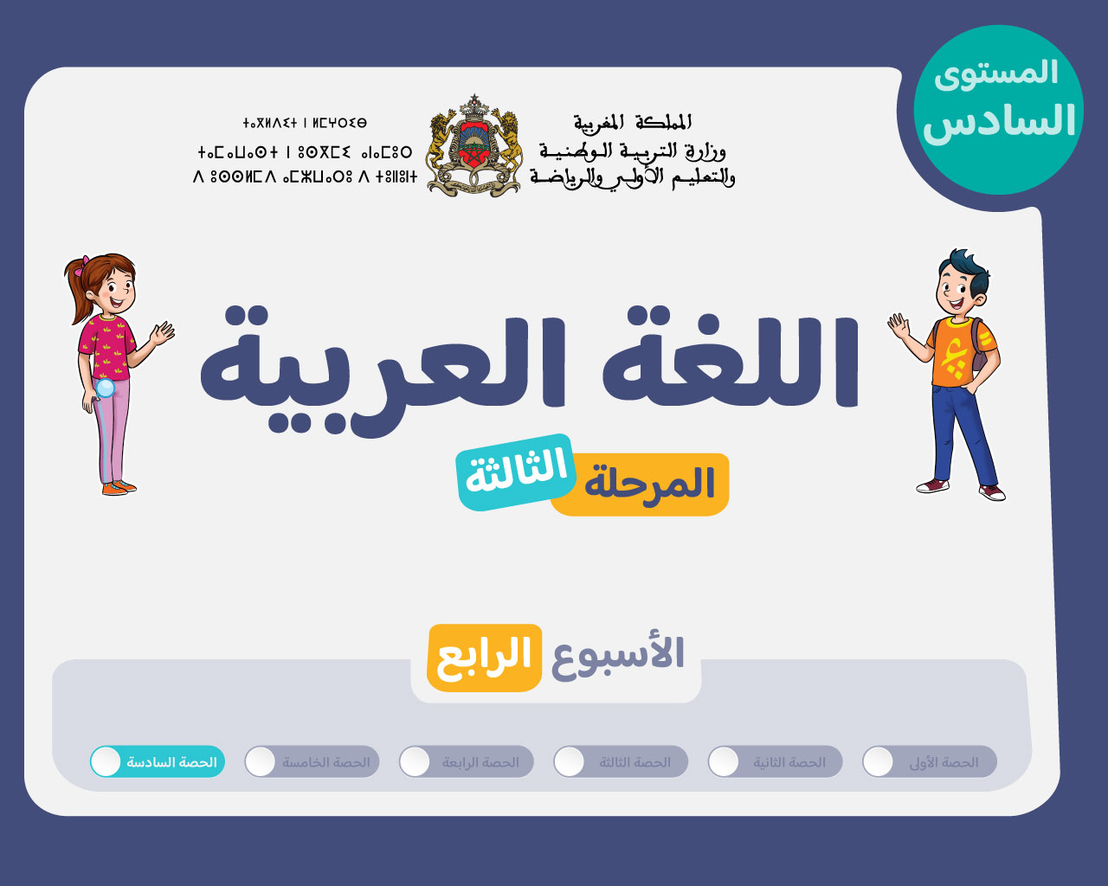

Slide 2






تعيين تلميذ(ة) للإجابة
توجيهات و شرح التعليمات
عرض فيديو
المرور بين الصفوف للمساعدة و تصحيح الإنجازات
عمل في ثنائيات
نهاية الشريط، المرور إلى الشريحة الموالية

Slide 3

تنظيم حصص الأسبوع
اليوم 4 -
اليوم1 -
نشاط اعتيادي (10)د
إملاء (30)د
إنتاج كتابي – الحصة1 (30)د
نشاط اعتيادي (10)د
معجم (30)د
استماع وتحدث . (30)د
اليوم 5 -
اليوم2 -
نشاط اعتيادي (10)د
قراءة : الحصة -4- (30)د
إنتاج كتابي الحصة 2 (30)د
نشاط اعتيادي (10)
قراءة : الحصة -1- 30 د
قراءة الحصة -2- 30 د
اليوم 6 -
اليوم 3 -
مراجعة توليف (شكل وفهم) + دعم (50)د
قراءة إثرائية (20)د.
نشاط اعتيادي (10)د
قراءة : الحصة -3- (30)د
صرف وتحويل. (30)د

Slide 4





هيكلة حصة اليوم
- 01 مراجعة وتوليف
الكاريكاتور؟
2- قراءة إثرائية .
الحذاء الضاحك.

Slide 5

عند نهاية الحصة
على الأقل 80% من المتعلمين سيكونون قادرين على:
فهم نص "الكاريكاتور" واستثماره لغويا.
تثبيت تعلماتهم ومعالجة تعثراتهم.
قراءة أقصوصة " الحذاء الضاحك" وتلخيص مضامينها.

Slide 6

مرحبا بكم، سنبدأ حصة اللغة العربية.
اختتام الحصة
قراءة إثرائية
مراجعة وتوليف

Slide 7

مراجعة وتوليف
الكاريكاتور
شكل النص
فهم واستثمار النص.

Slide 8

ضعوا الكراسة والدفتر واللوحة في القمطر.
اختتام الحصة
قراءة إثرائية
مراجعة وتوليف

Slide 9
في حصة اليوم، ستشكلون جملا من نص ثم تستثمرونه لغويا بعد فهم مضامينه.
اختتام الحصة
قراءة إثرائية
مراجعة وتوليف
سَأَشْكُلُ جُمَلاً مِنْ نَصٍّ ثُمَّ أَسْتَثْمِرُ مَضامينَهُ.

Slide 10

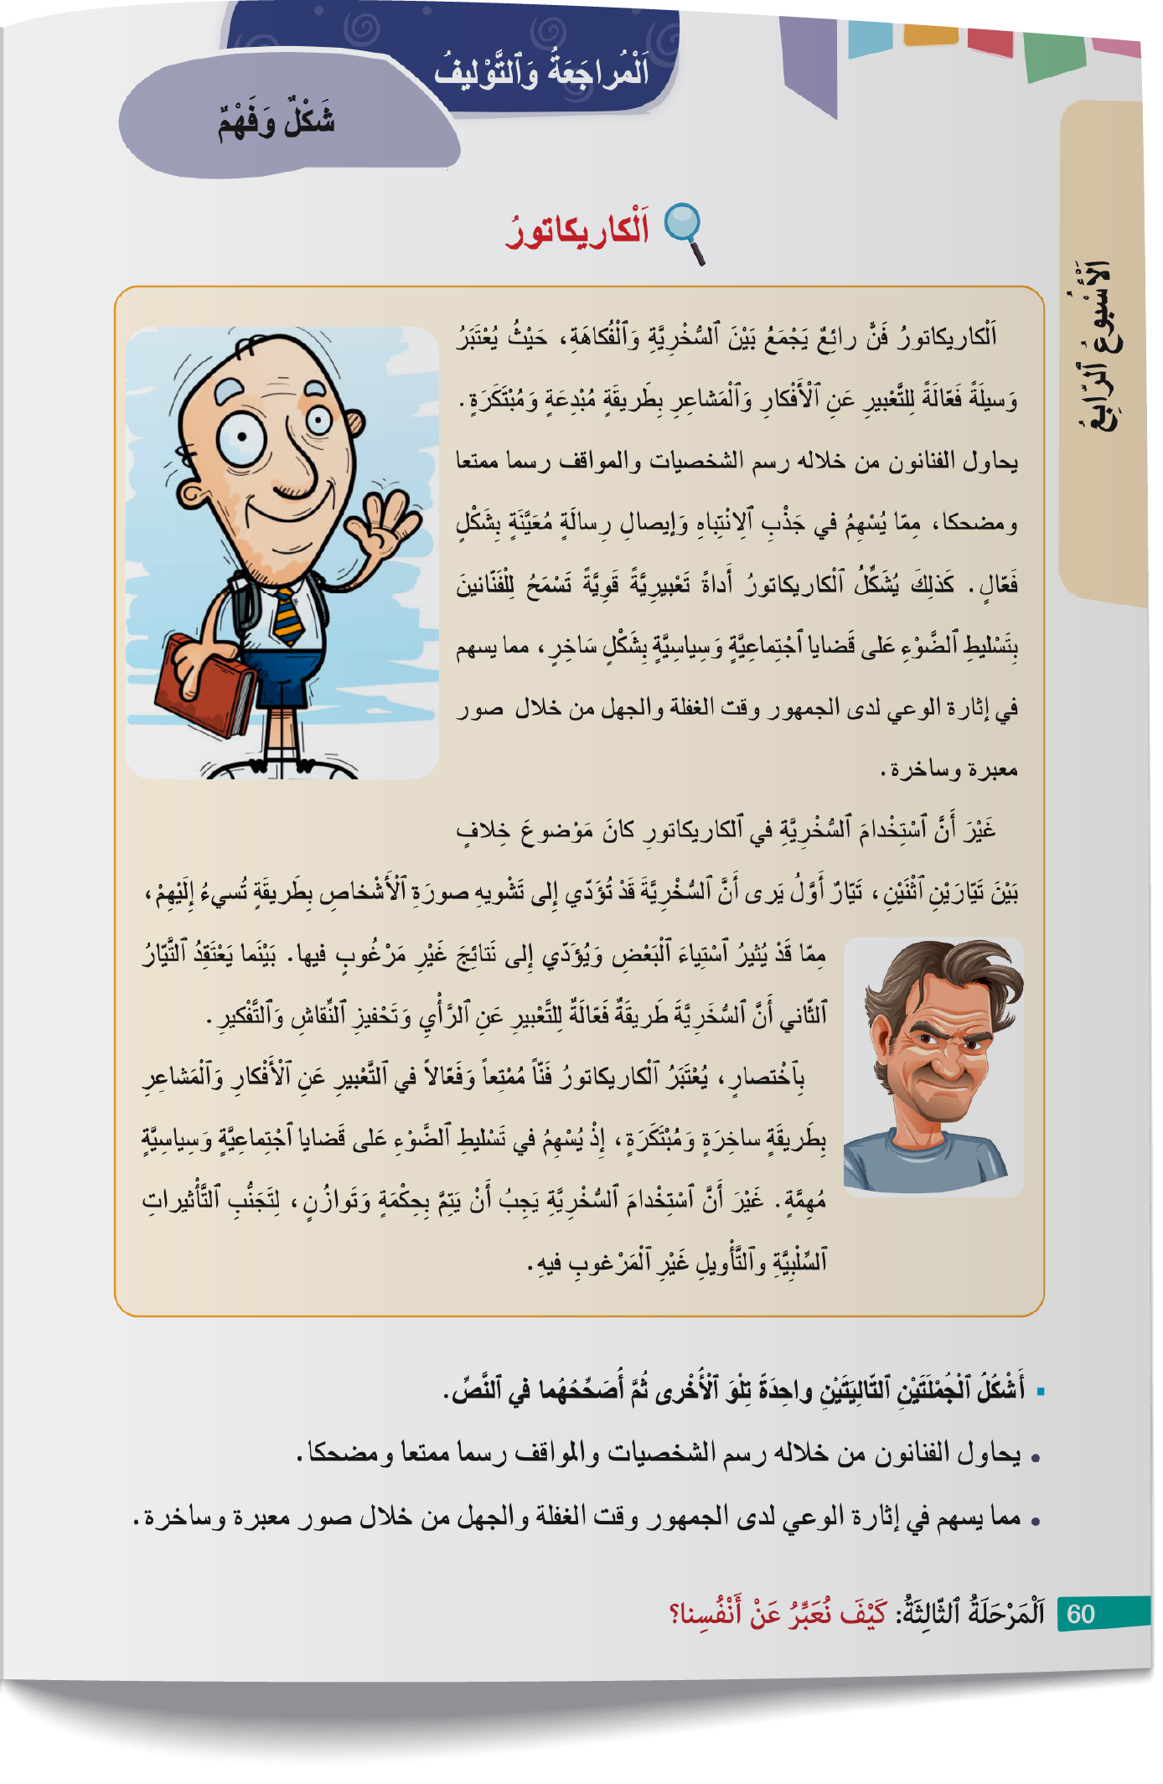
خذوا كراساتكم الصفحة -60-. اقرؤوا النص قراءة صامتة.
اختتام الحصة
قراءة إثرائية
مراجعة وتوليف

Slide 11

قوموا بشكل الجملتين في المكان المخصص لذلك. (سأسجلهما على السبورة استعدادا للتصحيح.)
اختتام الحصة
قراءة إثرائية
مراجعة وتوليف

Slide 12
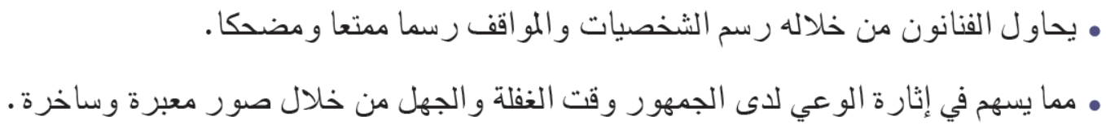
من يقوم إلى السبورة لشكل الجملة الأولى؟ (مناقشة الجواب قبل الانتقال إلى الجملة الموالية.)
اختتام الحصة
قراءة إثرائية
مراجعة وتوليف

Slide 13
صححوا أخطاءكم.
اختتام الحصة
قراءة إثرائية
مراجعة وتوليف
يُحاوِلُ ٱلْفَنّانونَ مِنْ خِلالِهِ رَسْمَ ٱلشَّخْصِيّاتِ وَٱلْمَواقِفِ رَسْماً مُمْتِعاً وَمُضْحِكاً.
مِمّا يُسْهِمُ في إِثارَةِ ٱلْوَعْيِ لَدى ٱلْجُمْهورِ وَقْتَ ٱلْغَفْلَةِ وَٱلْجَهْلِ مِنْ خِلالِ صُوَرٍ مُعَبِّرَةٍ وَساخِرَةٍ.

Slide 14
من يقرأ النص بطلاقة على كراسته؟ . (قراءتان فقط).
اختتام الحصة
قراءة إثرائية
مراجعة وتوليف

Slide 15

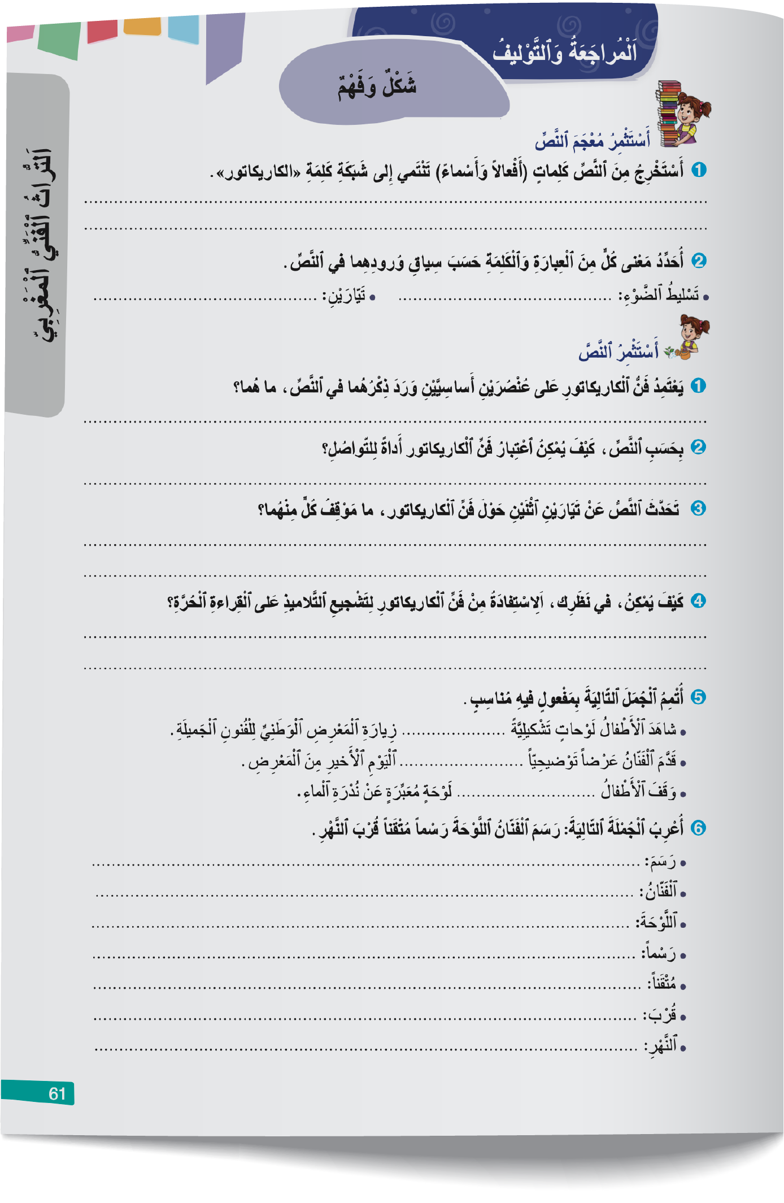
أجيبوا عن أسئلة استثمار المعجم وفهم النص.
اختتام الحصة
قراءة إثرائية
مراجعة وتوليف

Slide 16
نصحح. من يجيب عن السؤال الأول؟ (الانتقال إلى السؤال الموالي بعد مناقشة الأجوبة المقترحة.)
اختتام الحصة
قراءة إثرائية
مراجعة وتوليف

Slide 17
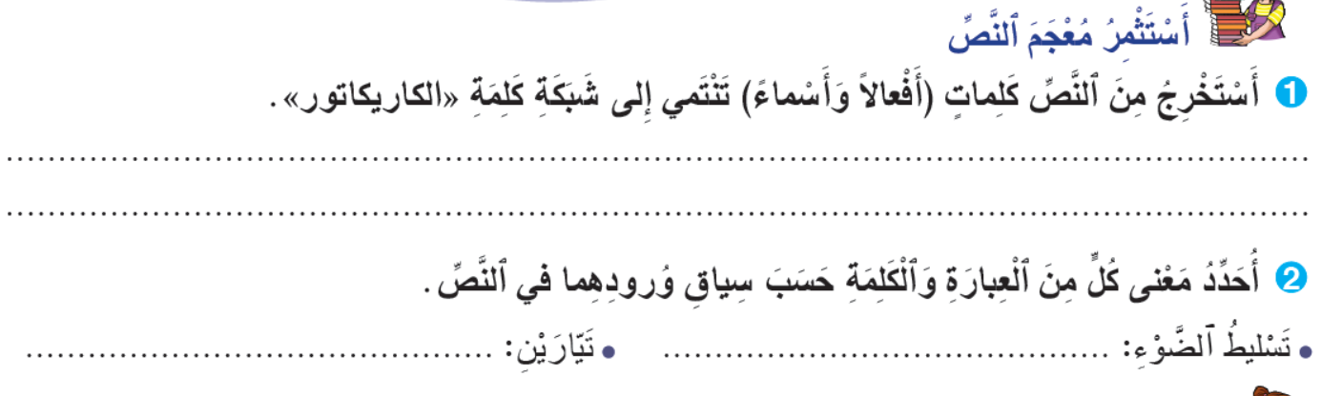
صححوا على كراساتكم أسئلة المعجم.
اختتام الحصة
قراءة إثرائية
مراجعة وتوليف
سُخْرِيَّةٌ- تَعْبيرٌ - أَفْكارٌ- فَنّانونَ – رَسْمٌ - فُكاهَةٌ – مُمْتِعٌ – قَضايا ...
رَأْيانِ - اِتِّجاهانِ.
تَوْضيحُ – اَلتَّعْريفُ بـ

Slide 18
صححوا أسئلة الفهم.
اختتام الحصة
قراءة إثرائية
مراجعة وتوليف
اَلْعُنْصُرانِ ٱللَّذانِ يَعْتَمِدُ عَلَيْهِما فَنُّ ٱلْكاريكاتورِ هُما ٱلسُّخْرِيَّةُ وَٱلْفُكاهَةُ.
فَنُّ ٱلْكاريكاتورِ أَداةٌ لِلتَّواصُلِ لِكَوْنِهِ وَسيلَةً لِلتَّعْبيرِ عَنِ ٱلْأَفْكارِ وٱلْمَشاعِرِ.
يَرى ٱلتَّيّارُ ٱلْأَوَّلُ أَنَّ ٱلسُّخْرِيَّةَ قَدْ تُؤَدّي إِلى تَشْويهِ صورَةِ ٱلْأَشْخاصِ بِطَريقَةٍ تُسيءُ إِلَيْهِمْ. بَيْنَما يَرى ٱلتَّيّارُ ٱلثّاني أَنَّ ٱلسُّخَرِيَّةَ طَريقَةٌ فَعّالَةٌ لِلتَّعْبيرِ عَنِ ٱلرَّأْيِ وَتَحْفيزِ ٱلنِّقاشِ وَٱلتَّفْكيرِ.
يُمْكِنُ أَنْ نُشَجِّعَ ٱلتَّلاميذَ عَلى ٱلْقِراءَة بِٱسْتِخْدامِ ٱلرُّسومِ ٱلْكاريكاتورِيَّةِ وَذلِكَ بِجَعْلِ ٱلْكُتُبِ أَكْثَرَ مَرَحاً وَجاذِبِيَّةً، وَتَقْديمُ بَعْضِ ٱلْأَفْكارِ ٱلصَّعْبَةِ بِشَكْلٍ كاريكاتورِيٍّ يَجْعَلُها سَهْلَةً وَواضِحَةً ...

Slide 19

ننتقل إلى أسئلة استثمار الظواهر اللغوية. أجيبوا عن السؤالين 5 و6.
اختتام الحصة
قراءة إثرائية
مراجعة وتوليف

Slide 20
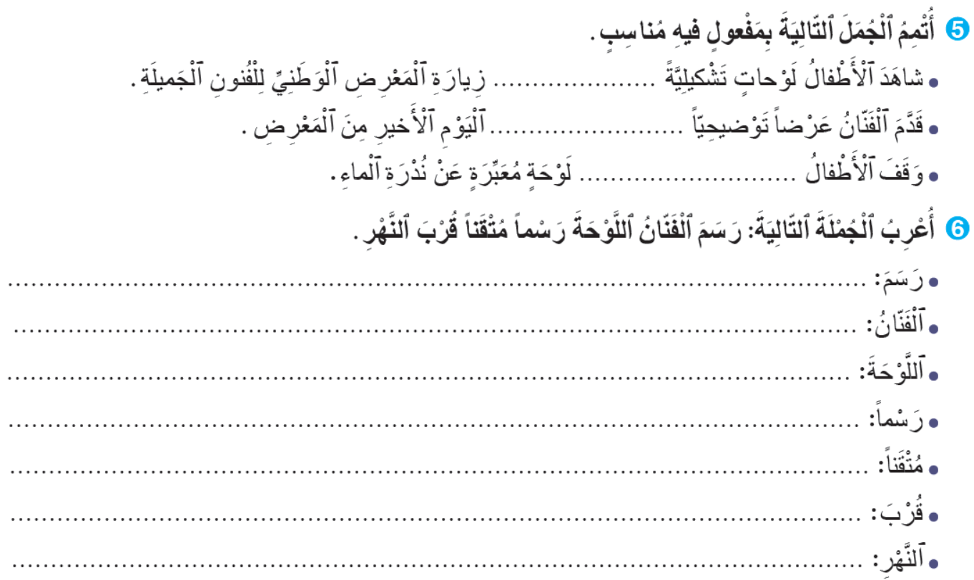
نصحح جماعة.
اختتام الحصة
قراءة إثرائية
مراجعة وتوليف

Slide 21
صححوا على كراساتكم.
اختتام الحصة
قراءة إثرائية
مراجعة وتوليف
5.
• شاهَدَ ٱلْأَطْفالُ لَوْحاتٍ تَشْكيلِيَّةً خِلالَ/أَثْناءَ/ إِبّانَ/وَقْتَ/ ... زِيارَةِ ٱلْمَعْرِضِ ٱلْوَطَنِيِّ لِلْفُنونِ ٱلْجَميلَةِ.
• قَدَّمَ ٱلْفَنّانُ عَرْضاً تَوْضيحِيّاً خِلالَ/ قَبْلَ/ صَباحَ/مَساءَ/ ... ٱلْيَوْمِ ٱلْأَخيرِ مِنَ ٱلْمَعْرِضِ.
• وَقَفَ ٱلْأَطْفالُ أَمامَ/ ... لَوْحَةٍ مُعَبِّرَةٍ عَنْ نُدْرَةِ ٱلْماءِ.
6. - رَسَمَ : فِعْلٌ ماضٍ مَبْنِيٌّ عَلى ٱلْفَتْحِ.
- اَلْفَنّانُ: فاعِلٌ مَرْفوعٌ وَعَلامَةُ رَفْعِهِ ٱلضَّمَّةُ عَلى آخِرِهِ.
- اَللَّوْحَةَ: مَفْعولٌ بِهِ مَنْصوبٌ وَعَلامَةُ نَصْبِهِ ٱلْفَتْحَةُ عَلى آخِرِهِ.
- رَسْماً: مَفْعولٌ مُطْلَقٌ مَنْصوبٌ وَعَلامَةُ نَصْبِهِ ٱلْفَتْحَةُ عَلى آخِرِهِ.
- مُتْقَناً: نَعْتٌ مَنْصوبٌ وَعَلامَةُ نَصْبِهِ ٱلْفَتْحَةُ عَلى آخِرِهِ.
- قُرْبَ: مَفْعولٌ فيهِ مَنْصوبٌ وَعَلامَةُ نَصْبِهِ ٱلْفَتْحَةُ عَلى آخِرِهِ وَهُوَ مُضافٌ.
- اَلنَّهْرِ: مُضافٌ إِلَيْهِ مَجْرورٌ وَعَلامَةُ جَرِّهِ ٱلْكَسْرَةُ.

Slide 22
توجيه
يتم التركيز خلال الأنشطة الموالية على دعم التعلمات التي سجلت نسب تحكم ضعيفة.

Slide 23

من يذكرنا بتعريف "خطاطة نص"؟
اختتام الحصة
قراءة إثرائية
مراجعة وتوليف
خُطاطَةُ نصٍّ

Slide 24
نتذكر جماعة. من يقرأ؟
اختتام الحصة
قراءة إثرائية
مراجعة وتوليف
خُطاطَةُ ٱلنَّصِّ ٱلْمَعْلوماتِيِّ هِيَ مُخَطَّطٌ شَمْسِيٌّ يُنَظِّمُ ٱلْأَفْكارَ ٱلرَّئيسَةَ لِلنَّصِّ، وَيُساعِدُ عَلى تَلْخيصِ مَضامينِهِ وَتَذَكُّرِها.

Slide 25
لإنشاء خطاطة نص، نحتاج إلى تحديد أفكاره. من يذكرنا بخطوات تحديد الفكرة الرئيسة لفقرة؟
اختتام الحصة
قراءة إثرائية
مراجعة وتوليف
ما ٱلْخُطُواتُ ٱلَّتي نَسْلُكُها لِتَحْديدِ ٱلْفِكْرَةِ ٱلرَّئيسَةِ لِفِقْرَةٍ؟

Slide 26
نتذكر جماعة. من يقرأ؟
اختتام الحصة
قراءة إثرائية
مراجعة وتوليف
أُحَدِّدُ ٱلْكَلِماتِ ٱلْمَفاتيحَ لِلْفِقْرَةِ؛
أَطْرَحُ ٱلسُّؤالَ: عَمَّ تَتَحَدَّثُ ٱلْفِقْرَةُ؟
أَسْتَعينُ بِٱلْكَلِماتِ ٱلْمَفاتيحِ وَأُجيبُ عَنِ ٱلسُّؤالِ بِجُمْلَةٍ مُفيدَةٍ.

Slide 27

خذوا دفاتر القسم. وسجلوا تاريخ اليوم.
اختتام الحصة
قراءة إثرائية
مراجعة وتوليف

Slide 28
سجلوا على دفاتركم الأفكار الرئيسة للنص (3 أفكار) ثم أنشئوا خطاطته.
اختتام الحصة
قراءة إثرائية
مراجعة وتوليف

Slide 29
من يحدد الكلمات المفاتيح للفقرة الأولى ثم يقرأ فكرتها؟
(الانتقال إلى الفقرة الموالية بعد مناقشة الأفكار المقترحة.)
اختتام الحصة
قراءة إثرائية
مراجعة وتوليف
أُشارِكُ في تَحْديدِ أَفْكارِ ٱلنَّصِّ.

Slide 30
من يقوم إلى السبورة لإنشاء خطاطة النص.
اختتام الحصة
قراءة إثرائية
مراجعة وتوليف
اَلْفِكْرَةُ ٱلثّانِيَةُ
اَلْكاريكاتورُ
اَلْفِكْرَةُ ٱلْأولى
اَلْفِكْرَةُ ٱلثّالِثَةُ

Slide 31
هذا مقترح آخر. من يقرأ؟
اختتام الحصة
قراءة إثرائية
مراجعة وتوليف
اِخْتَلَفَ تَيّارانِ حَوْلَ ٱلسُّخْرِيَّةِ في ٱلْكاريكاتورِ بَيْنَ مُؤَيِّدٍ وَمُعارِضٍ.
2
1
اَلْكاريكاتورُ فَنٌّ إِبْداعِيٌّ يُعَبِّرُ عَنِ ٱلْأَفْكارِ وَيُسَلِّطُ ٱلضَّوْءَ عَلى ٱلْقَضايا ٱلِاجْتِماعِيَّةِ وَٱلسِّياسِيَّةِ.
اَلْكاريكاتورُ
3
يَجِبُ تَوْظيفُ ٱلسُّخْرِيَّةِ فِي ٱلْكاريكاتورِ بِحِكْمَةٍ وَتَوازُنٍ.

Slide 32
ننتقل إلى درس المفعول فيه. من يذكرنا بتعريف المفعول فيه ونوعيه؟
اختتام الحصة
قراءة إثرائية
مراجعة وتوليف
ما تَعْريفُ ٱلْمَفْعولِ فيهِ وَما نَوْعَيْهِ؟

Slide 33
نتذكر جماعة. من يقرأ؟
اختتام الحصة
قراءة إثرائية
مراجعة وتوليف
اَلْمَفْعولُ فيهِ ٱسمٌ مَنْصوبٌ يُبَيِّنُ مَكانَ وُقوعِ ٱلْفِعْلِ( ظَرْفُ مَكانٍ)، أَوْ زَمانَ وُقوعِهِ (ظَرْفُ زَمانٍ).

Slide 34
من يذكرنا بأسماء يمكن استعمالها كمفعول فيه: ظرف مكان ؟
اختتام الحصة
قراءة إثرائية
مراجعة وتوليف
أَمْثِلَةٌ لِأَسْماءٍ يُمْكِنُ ٱسْتِعْمالُها كَظَرْفِ مَكانٍ.

Slide 35
من يذكرنا بأسماء يمكن استعمالها كمفعول فيه: ظرف زمان ؟
اختتام الحصة
قراءة إثرائية
مراجعة وتوليف
أَمْثِلَةٌ لِأَسْماءٍ يُمْكِنُ ٱسْتِعْمالُها كَظَرْفِ زَمانٍ.

Slide 36
هذه أسماء أخرى. من يقرأ؟
اختتام الحصة
قراءة إثرائية
مراجعة وتوليف
ظَرْفُ زَمانٍ | ظَرْفُ مَكانٍ
صَباحاً، مَساءً، ظُهْراً، لَيْلاً، يَوْماً، أُسْبوعاً، شَهْراً، سَنَةً، اَلْآنَ، غَداً، قَبْلَ، بَعْدَ، أَثْناءَ، حينَ، وَقْتاً، فَجْراً، عِشاءً، لَحْظَةً، فَتْرَةً، صَيْفاً، شِتاءً، رَبيعاً، خَريفاً، قَديماً، باكِراً، لاحِقاً... | فَوْقَ، تَحْتَ، بَيْنَ، أَمامَ، خَلْفَ، يَمينَ، يَسارَ، شِمالَ، جَنوبَ، شَرْقَ، غَرْبَ، حَوْلَ، داخِلَ، خارِجَ، خِلالَ، أَثْناءَ...

Slide 37
خذوا ألواحكم. اكتبوا عليها المفعول فيه الوارد في الجملة التالية وحددوا نوعه (ظرف زمان أو ظرف مكان)
اختتام الحصة
قراءة إثرائية
مراجعة وتوليف
تُوضَعُ ٱلْآلاتُ ٱلْموسيقِيَّةُ خَلْفَ ٱلسِّتارِ.

Slide 38
اكتبوا المفعول فيه الوارد في الجملة التالية وحددوا نوعه (ظرف زمان أو ظرف مكان)
اختتام الحصة
قراءة إثرائية
مراجعة وتوليف
يُقامُ ٱلْعَرْضُ ٱلْمَسْرَحِيُّ مَساءً أَمامَ ٱلْجُمْهورِ.

Slide 39
اكتبوا المفعول فيه الوارد في الجملة التالية وحددوا نوعه (ظرف زمان أو ظرف مكان)
اختتام الحصة
قراءة إثرائية
مراجعة وتوليف
عادَ ٱلْفَنّانُ إِلى وَطَنِهِ بَعْدَ سَنَواتٍ طَويلَةٍ.

Slide 40
اكتبوا المفعول فيه الوارد في الجملة التالية وحددوا نوعه (ظرف زمان أو ظرف مكان)
اختتام الحصة
قراءة إثرائية
مراجعة وتوليف
تَمْتَدُّ ٱلسُّهولُ ٱلْخَضْراءُ بَعْدَ ٱلْجِبالِ ٱلشّامِخَةِ ٱمْتِداداً.

Slide 41
ننتقل إلى نشاط آخر. سجلوا على ألواحكم مفعولا فيه مناسبا مكان النقط وحددوا نوعه.
اختتام الحصة
قراءة إثرائية
مراجعة وتوليف
يَجْري ٱلنَّهْرُ ............. ٱلْجِسْرِ.

Slide 42
اكتبوا مفعولا فيه مناسبا مكان النقط وحددوا نوعه.
اختتام الحصة
قراءة إثرائية
مراجعة وتوليف
تَحومُ ٱلْفَراشاتُ ..... ٱلْوَرْدَةِ.

Slide 43
اكتبوا مفعولا فيه مناسبا مكان النقط وحددوا نوعه.
اختتام الحصة
قراءة إثرائية
مراجعة وتوليف
لَعِبَ ٱلْأَطْفالُ ......... ٱلْحَديقَةِ.

Slide 44
اكتبوا مفعولا فيه مناسبا مكان النقط وحددوا نوعه.
اختتام الحصة
قراءة إثرائية
مراجعة وتوليف
تُقامُ ٱلْحَفْلاتُ ٱلْموسيقِيَّةُ .......

Slide 45
ننتقل إلى درس الهمزة المتوسطة. من يذكرنا بقاعدة رسم الهمزة بشكل صحيح.
اختتام الحصة
قراءة إثرائية
مراجعة وتوليف
ما خُطُواتُ رَسْمِ ٱلْهَمْزَةِ ٱلْمُتَوَسِّطَةِ بِشَكْلٍ صَحيحٍ؟

Slide 46
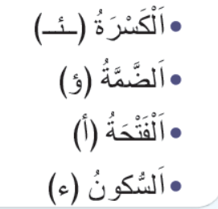
من يقرأ؟
اختتام الحصة
قراءة إثرائية
مراجعة وتوليف
أُحَدِّدُ حَرَكَةَ ٱلْهَمْزَةِ وَحَرَكَةَ ٱلْحَرْفِ ٱلَّذي يوجَدُ قَبْلَها؛
1
أُحَدِّدُ ٱلْحَرَكَةَ ٱلْأَسْبَقَ مِنْ بَينِهِما وَفْقَ ٱلتَّرْتيبِ ٱلتّالي:
2
1
2
3
4
أَرْسُمُ ٱلْهَمْزَةَ ٱلْمُناسِبَةَ حَسَبَ ٱلْحَرَكَةِ ٱلْأَسْبَقِ.
3

Slide 47
من يذكرنا بالحالات الخاصة لرسم الهمزة المتوسطة؟
اختتام الحصة
قراءة إثرائية
مراجعة وتوليف
حالاتٌ خاصَّةٌ لِرَسْمِ ٱلْهَمْزَةِ ٱلْمُتَوَسِّطَةِ.

Slide 48
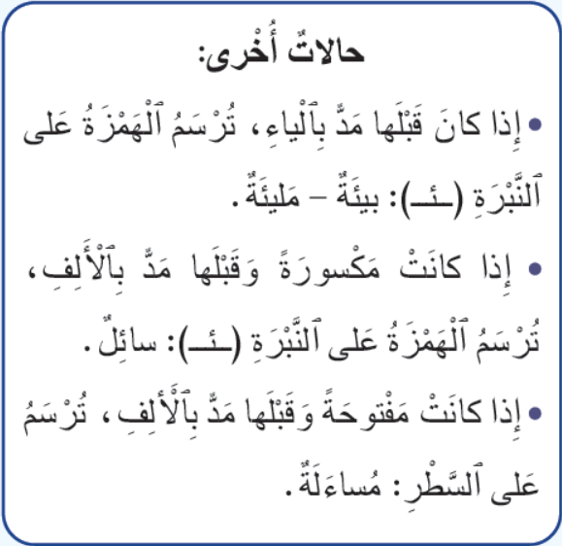
نتذكر جماعة. من يقرأ؟
اختتام الحصة
قراءة إثرائية
مراجعة وتوليف

Slide 49
خذوا ألواحكم. اكتبوا الكلمة مع رسم الهمزة المتوسطة بشكل صحيح.
اختتام الحصة
قراءة إثرائية
مراجعة وتوليف
مُــ....تَمَرٌ

Slide 50
اكتبوا الكلمة مع رسم الهمزة المتوسطة بشكل صحيح.
اختتام الحصة
قراءة إثرائية
مراجعة وتوليف
جَزْ...ـيٌّ

Slide 51
اكتبوا الكلمة مع رسم الهمزة المتوسطة بشكل صحيح.
اختتام الحصة
قراءة إثرائية
مراجعة وتوليف
تَفا...لٌ

Slide 52
اكتبوا الكلمة مع رسم الهمزة المتوسطة بشكل صحيح.
اختتام الحصة
قراءة إثرائية
مراجعة وتوليف
مَـ..ـْسَاة

Slide 53
اكتبوا الكلمة مع رسم الهمزة المتوسطة بشكل صحيح.
اختتام الحصة
قراءة إثرائية
مراجعة وتوليف
شُـ...ونٌ

Slide 54
خذوا دفاتر القسم. سأملي عليكم فقرة.
اختتام الحصة
قراءة إثرائية
مراجعة وتوليف

Slide 55
يفصل الأستاذ الحاسوب عن الشاشة ثم يسمع الفقرة قبل أن يمليها جملة جملة.
اختتام الحصة
قراءة إثرائية
مراجعة وتوليف
يُعَدُّ فَنُّ ٱلطَّرْزِ في ٱلْمَغْرِبِ جُزْءاً أَساسِيّاً مِنَ ٱلْهُوِيَّةِ ٱلثَّقافِيَّةِ، إِذْ يَحْمِلُ في طَيّاتِهِ تُراثَ ٱلْأَجْدادِ وَأَسْرارَ ٱلتّاريخِ. فَفي كُلِّ رُؤْيَةٍ لِثَوْبٍ مُطَرَّزٍ نَلْمَحُ بَهاءً يَأْسِرُ ٱلْقَلْبَ، وَفي كُلِّ جُزْءٍ مِنْ خُيوطِهِ نَقْرَأُ حِكايَةَ ٱمْرَأَةٍ صَبورٍ تُجيدُ ٱلِابْتِداءَ وَحُسْنَ ٱلِانْتِهاءِ.
تَجْلِسُ ٱلْفَنّانَةُ أَمامَ ٱلنّافِذَةِ في هُدوءٍ، تُنْشِئُ نُقوشاً دَقيقَةً، وَتَخْتارُ ٱلْأَلْوانَ بِعِنايَةٍ فائِقَةٍ، كَأَنَّها تُجْري حِواراً بَيْنَ ٱلضَّوْءِ وَٱلرِّداءِ، ثُمَّ تَبْدَأُ بِمَلْءِ ٱلْفَراغِ بِأَشْكالٍ مُتَناسِقَةٍ.
وَمِنْ خِلالِ هذا ٱللِّقاءِ ٱلْجَميلِ بَيْنَ ٱلْخَيْطِ وَٱلْقُماشِ يَظْهَرُ إِبْداعٌ يُضيءُ ٱلْفَضاءَ، وَيُثيرُ في ٱلنَّفْسِ شُعوراً بِٱلْٱنْتِماءِ وَٱلْٱعْتِزازِ.

Slide 56
من يقرأ؟ (مطالبة التلاميذ بعد ذلك بالتصحيح الفردي على دفاترهم.)
اختتام الحصة
قراءة إثرائية
مراجعة وتوليف
يُعَدُّ فَنُّ ٱلطَّرْزِ في ٱلْمَغْرِبِ جُزْءاً أَساسِيّاً مِنَ ٱلْهُوِيَّةِ ٱلثَّقافِيَّةِ، إِذْ يَحْمِلُ في طَيّاتِهِ تُراثَ ٱلْأَجْدادِ وَأَسْرارَ ٱلتّاريخِ. فَفي كُلِّ رُؤْيَةٍ لِثَوْبٍ مُطَرَّزٍ نَلْمَحُ بَهاءً يَأْسِرُ ٱلْقَلْبَ، وَفي كُلِّ جُزْءٍ مِنْ خُيوطِهِ نَقْرَأُ حِكايَةَ ٱمْرَأَةٍ صَبورٍ تُجيدُ ٱلِابْتِداءَ وَحُسْنَ ٱلِانْتِهاءِ.
تَجْلِسُ ٱلْفَنّانَةُ أَمامَ ٱلنّافِذَةِ في هُدوءٍ، تُنْشِئُ نُقوشاً دَقيقَةً، وَتَخْتارُ ٱلْأَلْوانَ بِعِنايَةٍ فائِقَةٍ، كَأَنَّها تُجْري حِواراً بَيْنَ ٱلضَّوْءِ وَٱلرِّداءِ، ثُمَّ تَبْدَأُ بِمَلْءِ ٱلْفَراغِ بِأَشْكالٍ مُتَناسِقَةٍ.
وَمِنْ خِلالِ هذا ٱللِّقاءِ ٱلْجَميلِ بَيْنَ ٱلْخَيْطِ وَٱلْقُماشِ يَظْهَرُ إِبْداعٌ يُضيءُ ٱلْفَضاءَ، وَيُثيرُ في ٱلنَّفْسِ شُعوراً بِٱلْٱنْتِماءِ وَٱلْٱعْتِزازِ.

Slide 57
من يحدد كلمة رسمت في وسطها أو في آخرها همزة ويوضح لزملائه لم رسمت بذلك الشكل؟
اختتام الحصة
قراءة إثرائية
مراجعة وتوليف
يُعَدُّ فَنُّ ٱلطَّرْزِ في ٱلْمَغْرِبِ جُزْءاً أَساسِيّاً مِنَ ٱلْهُوِيَّةِ ٱلثَّقافِيَّةِ، إِذْ يَحْمِلُ في طَيّاتِهِ تُراثَ ٱلْأَجْدادِ وَأَسْرارَ ٱلتّاريخِ. فَفي كُلِّ رُؤْيَةٍ لِثَوْبٍ مُطَرَّزٍ نَلْمَحُ بَهاءً يَأْسِرُ ٱلْقَلْبَ، وَفي كُلِّ جُزْءٍ مِنْ خُيوطِهِ نَقْرَأُ حِكايَةَ ٱمْرَأَةٍ صَبورٍ تُجيدُ ٱلِابْتِداءَ وَحُسْنَ ٱلِانْتِهاءِ.
تَجْلِسُ ٱلْفَنّانَةُ أَمامَ ٱلنّافِذَةِ في هُدوءٍ، تُنْشِئُ نُقوشاً دَقيقَةً، وَتَخْتارُ ٱلْأَلْوانَ بِعِنايَةٍ فائِقَةٍ، كَأَنَّها تُجْري حِواراً بَيْنَ ٱلضَّوْءِ وَٱلرِّداءِ، ثُمَّ تَبْدَأُ بِمَلْءِ ٱلْفَراغِ بِأَشْكالٍ مُتَناسِقَةٍ.
وَمِنْ خِلالِ هذا ٱللِّقاءِ ٱلْجَميلِ بَيْنَ ٱلْخَيْطِ وَٱلْقُماشِ يَظْهَرُ إِبْداعٌ يُضيءُ ٱلْفَضاءَ، وَيُثيرُ في ٱلنَّفْسِ شُعوراً بِٱلْٱنْتِماءِ وَٱلْٱعْتِزازِ.

Slide 58
من يعرب كلمة "حكاية"؟ وآخر يعرب كلمة " أمام" ثم آخر يعرب كلمة " الجميل"
اختتام الحصة
قراءة إثرائية
مراجعة وتوليف
يُعَدُّ فَنُّ ٱلطَّرْزِ في ٱلْمَغْرِبِ جُزْءاً أَساسِيّاً مِنَ ٱلْهُوِيَّةِ ٱلثَّقافِيَّةِ، إِذْ يَحْمِلُ في طَيّاتِهِ تُراثَ ٱلْأَجْدادِ وَأَسْرارَ ٱلتّاريخِ. فَفي كُلِّ رُؤْيَةٍ لِثَوْبٍ مُطَرَّزٍ نَلْمَحُ بَهاءً يَأْسِرُ ٱلْقَلْبَ، وَفي كُلِّ جُزْءٍ مِنْ خُيوطِهِ نَقْرَأُ حِكايَةَ ٱمْرَأَةٍ صَبورٍ تُجيدُ ٱلِابْتِداءَ وَحُسْنَ ٱلِانْتِهاءِ.
تَجْلِسُ ٱلْفَنّانَةُ أَمامَ ٱلنّافِذَةِ في هُدوءٍ، تُنْشِئُ نُقوشاً دَقيقَةً، وَتَخْتارُ ٱلْأَلْوانَ بِعِنايَةٍ فائِقَةٍ، كَأَنَّها تُجْري حِواراً بَيْنَ ٱلضَّوْءِ وَٱلرِّداءِ، ثُمَّ تَبْدَأُ بِمَلْءِ ٱلْفَراغِ بِأَشْكالٍ مُتَناسِقَةٍ.
وَمِنْ خِلالِ هذا ٱللِّقاءِ ٱلْجَميلِ بَيْنَ ٱلْخَيْطِ وَٱلْقُماشِ يَظْهَرُ إِبْداعٌ يُضيءُ ٱلْفَضاءَ، وَيُثيرُ في ٱلنَّفْسِ شُعوراً بِٱلْٱنْتِماءِ وَٱلْٱعْتِزازِ.

Slide 59
من يستخرج من النص مصدرا لفعل غير ثلاثي و آخر لفعل ثلاثي؟
اختتام الحصة
قراءة إثرائية
مراجعة وتوليف
يُعَدُّ فَنُّ ٱلطَّرْزِ في ٱلْمَغْرِبِ جُزْءاً أَساسِيّاً مِنَ ٱلْهُوِيَّةِ ٱلثَّقافِيَّةِ، إِذْ يَحْمِلُ في طَيّاتِهِ تُراثَ ٱلْأَجْدادِ وَأَسْرارَ ٱلتّاريخِ. فَفي كُلِّ رُؤْيَةٍ لِثَوْبٍ مُطَرَّزٍ نَلْمَحُ بَهاءً يَأْسِرُ ٱلْقَلْبَ، وَفي كُلِّ جُزْءٍ مِنْ خُيوطِهِ نَقْرَأُ حِكايَةَ ٱمْرَأَةٍ صَبورٍ تُجيدُ ٱلِابْتِداءَ وَحُسْنَ ٱلِانْتِهاءِ.
تَجْلِسُ ٱلْفَنّانَةُ أَمامَ ٱلنّافِذَةِ في هُدوءٍ، تُنْشِئُ نُقوشاً دَقيقَةً، وَتَخْتارُ ٱلْأَلْوانَ بِعِنايَةٍ فائِقَةٍ، كَأَنَّها تُجْري حِواراً بَيْنَ ٱلضَّوْءِ وَٱلرِّداءِ، ثُمَّ تَبْدَأُ بِمَلْءِ ٱلْفَراغِ بِأَشْكالٍ مُتَناسِقَةٍ.
وَمِنْ خِلالِ هذا ٱللِّقاءِ ٱلْجَميلِ بَيْنَ ٱلْخَيْطِ وَٱلْقُماشِ يَظْهَرُ إِبْداعٌ يُضيءُ ٱلْفَضاءَ، وَيُثيرُ في ٱلنَّفْسِ شُعوراً بِٱلْٱنْتِماءِ وَٱلْٱعْتِزازِ.

Slide 60

قراءة إثرائية
الحذاء الضاحك
قراءة الأقصوصة وتلخيص مضامينها ؛

Slide 61

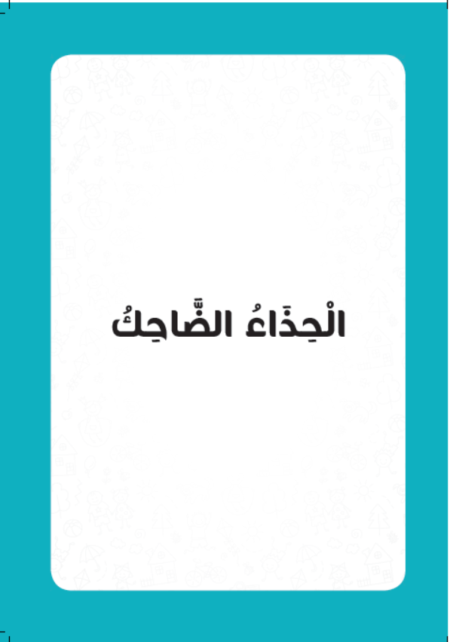
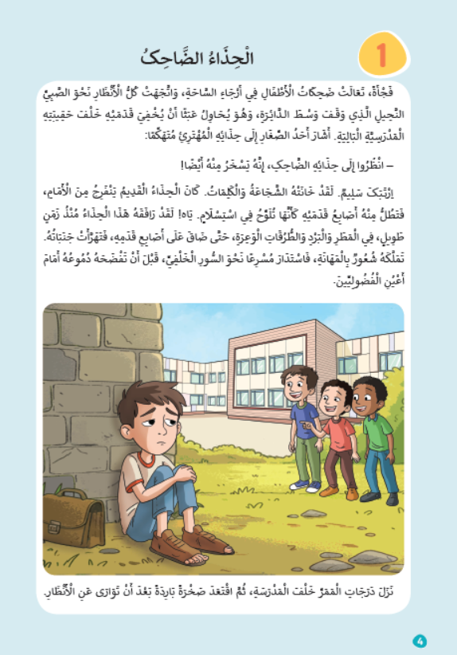
خذوا كتيبات نصوصي القرائية. سنواصل قراءة أقصوصة " الحذاء الضاحك"
اختتام الحصة
قراءة إثرائية
مراجعة وتوليف

Slide 62
في البداية لنتذكر أحداث الحكاية. من يجيب عن السؤال التالي:
اختتام الحصة
قراءة إثرائية
مراجعة وتوليف
ما شَخْصِيّاتُ ٱلْحِكايَةِ؟

Slide 63
اختتام الحصة
قراءة إثرائية
مراجعة وتوليف
ما ٱلْأَحْداثُ ٱلرَّئيسَةُ في ٱلْحِكايَةِ؟

Slide 64
اختتام الحصة
قراءة إثرائية
مراجعة وتوليف
لِمَ ٱخْتارَ ٱلْكاتِبُ عِبارَةَ "ٱلْحِذاءُ ٱلضّاحِكُ" عُنْواناً لِلْحِكايَةِ؟

Slide 65
اختتام الحصة
قراءة إثرائية
مراجعة وتوليف
مَنْ يُعيدُ سَرْدَ ٱلْحِكايَةِ بِأُسْلوبِهِ ٱلْخاصِّ؟

Slide 66
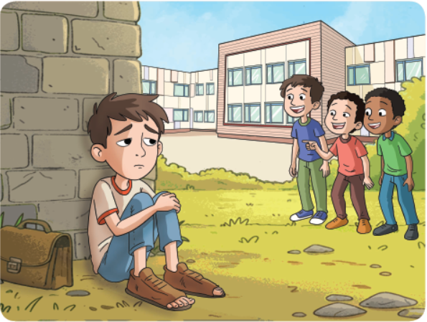
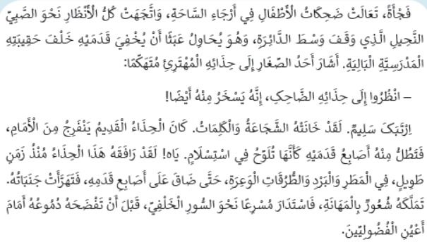

نعيد قراءة الأقصوصة. من يقرأ الصفحة الأولى (الصفحة رقم -4-)؟
اختتام الحصة
قراءة إثرائية
مراجعة وتوليف

Slide 67
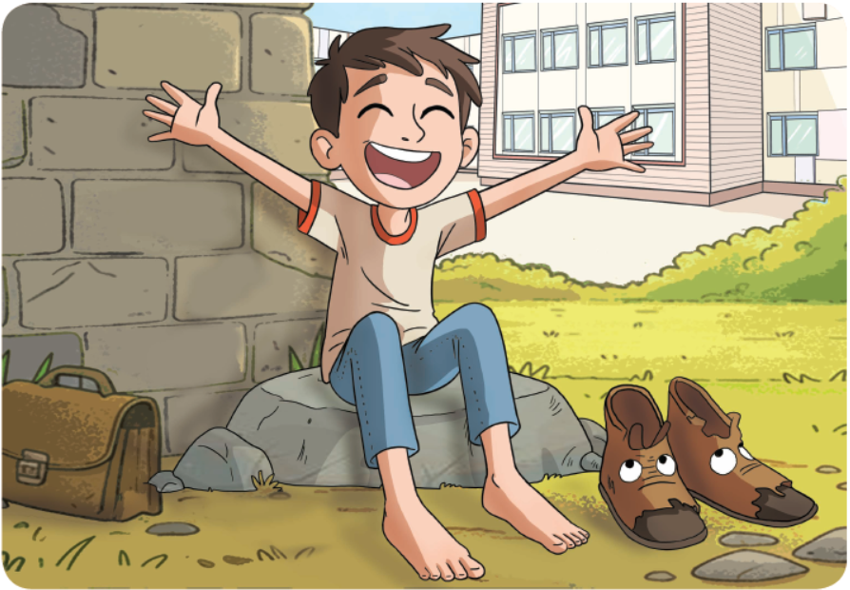
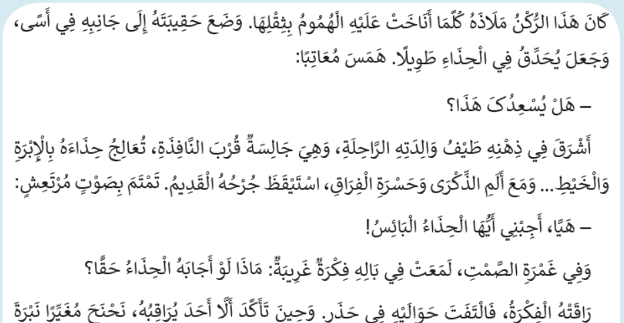
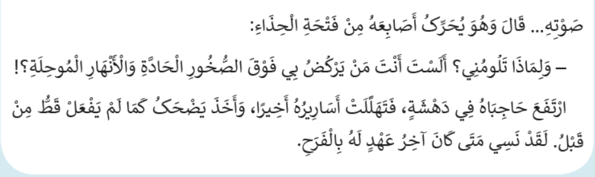
من يقرأ الصفحة الثانية (الصفحة رقم -5-)؟
اختتام الحصة
قراءة إثرائية
مراجعة وتوليف

Slide 68
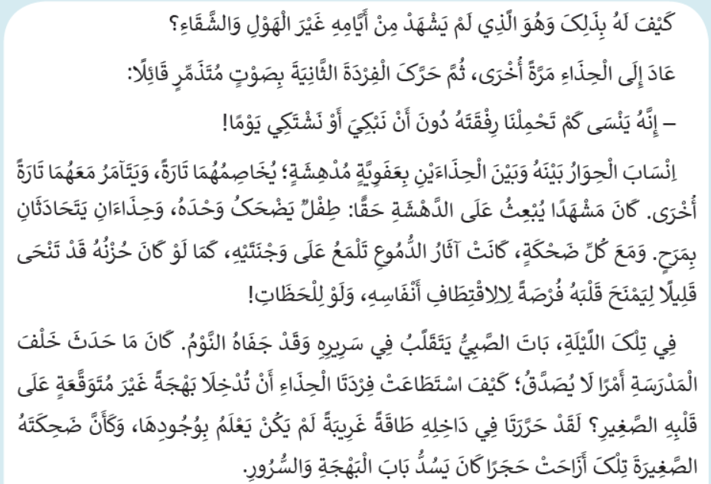
من يقرأ الصفحة الثالثة (الصفحة رقم -6-)؟
اختتام الحصة
قراءة إثرائية
مراجعة وتوليف

Slide 69
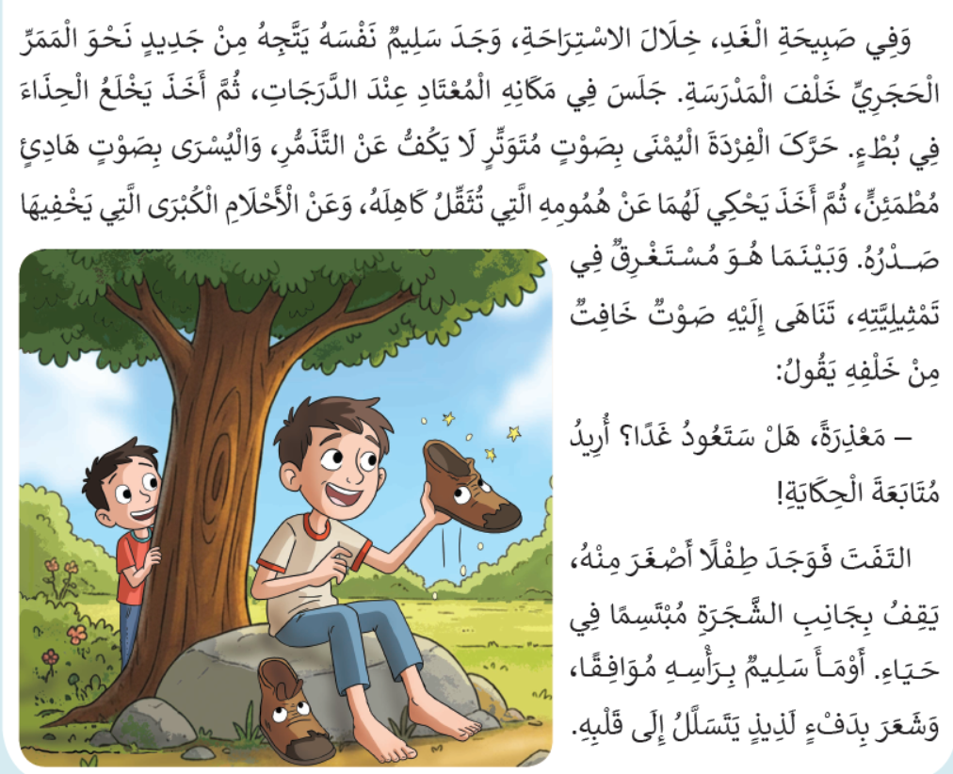
من يقرأ تتمة الصفحة الثالثة (الصفحة رقم -6-)؟
اختتام الحصة
قراءة إثرائية
مراجعة وتوليف

Slide 70
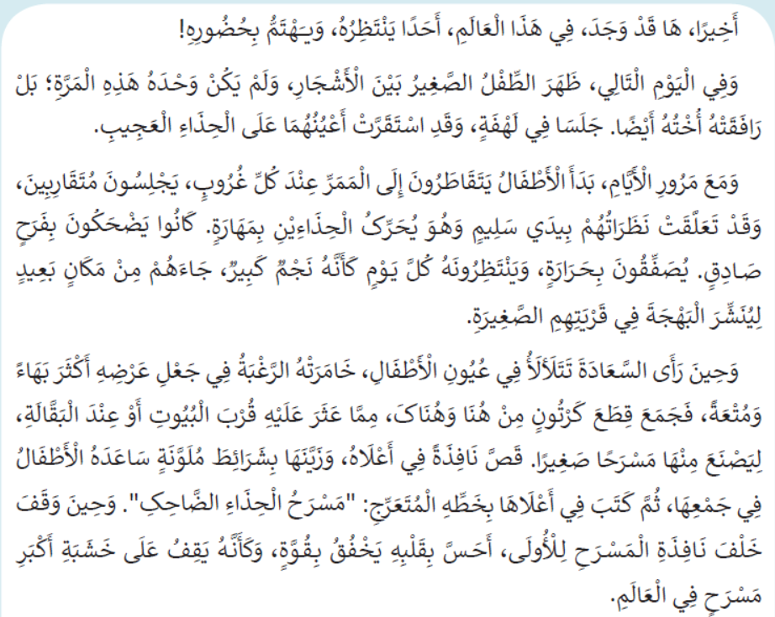
من يقرأ الصفحة الرابعة (الصفحة رقم -7-)؟
اختتام الحصة
قراءة إثرائية
مراجعة وتوليف

Slide 71
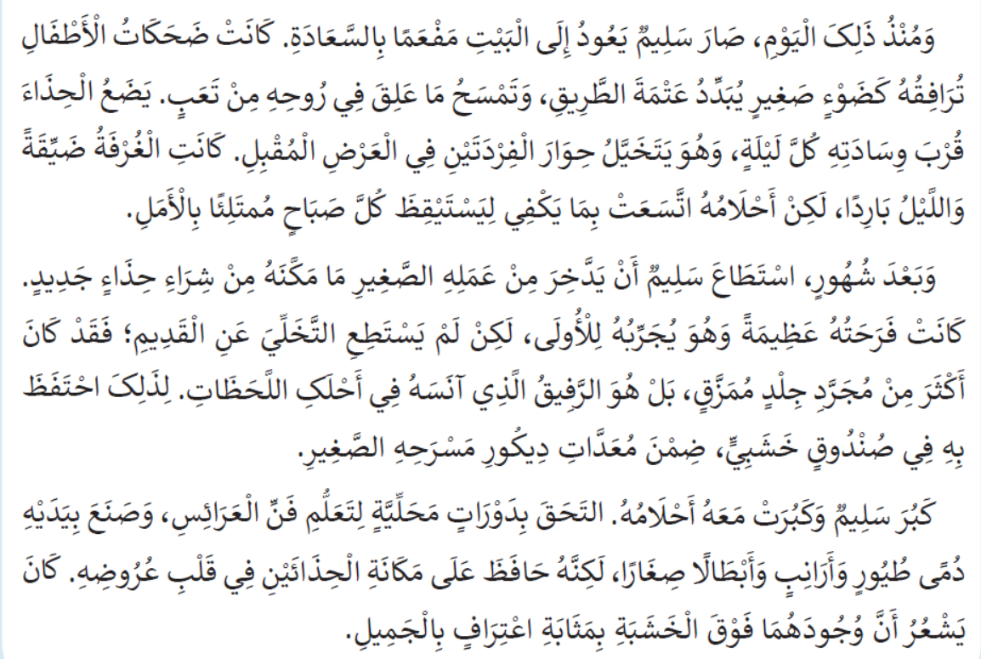
من يقرأ تتمة الصفحة الرابعة (الصفحة رقم -7-)؟
اختتام الحصة
قراءة إثرائية
مراجعة وتوليف

Slide 72
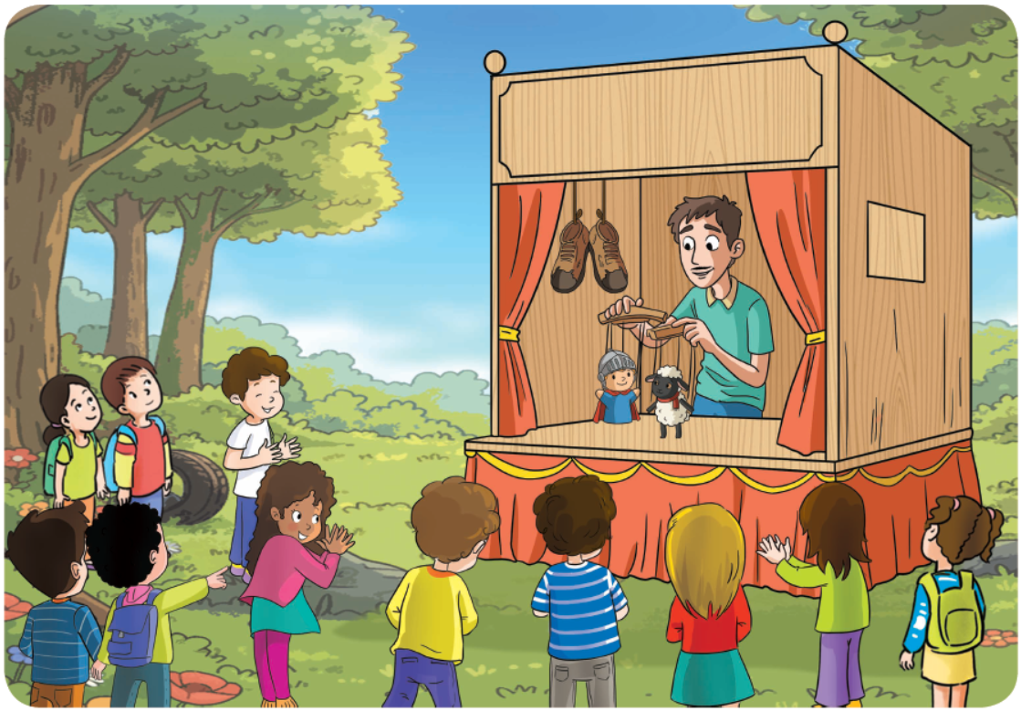
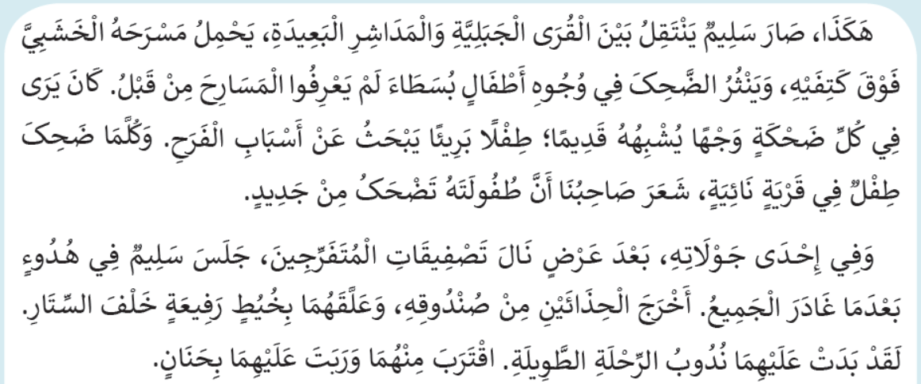
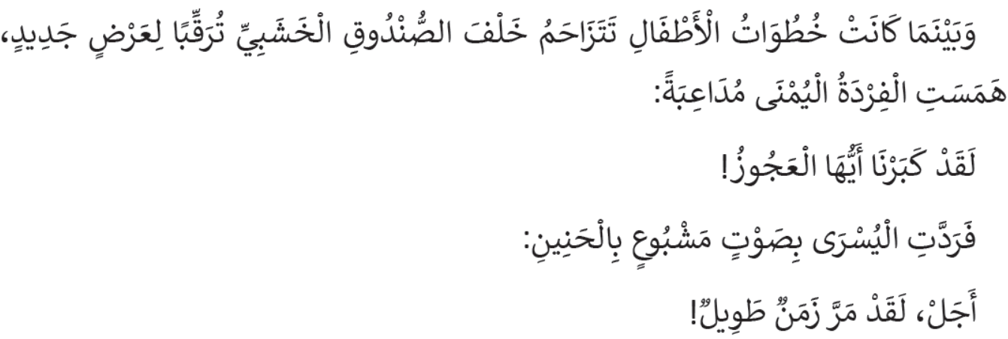
من يقرأ الصفحة الخامسة (الصفحة رقم -8-)؟
اختتام الحصة
قراءة إثرائية
مراجعة وتوليف

Slide 73
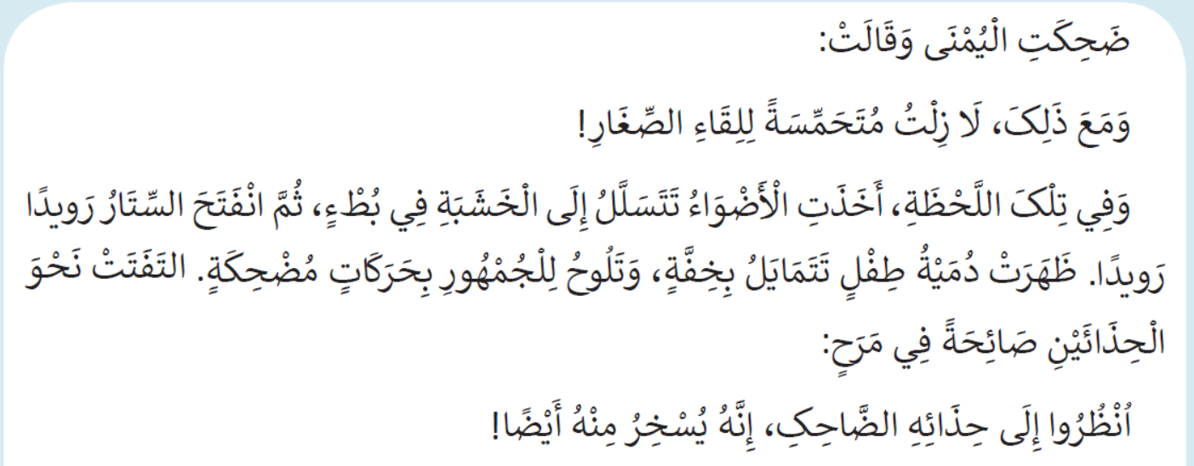
من يقرأ الصفحة السادسة (الصفحة رقم -9-)؟
اختتام الحصة
قراءة إثرائية
مراجعة وتوليف

Slide 74
طلبت منكم في الحصة السابقة إعداد أسئلة حول الأقصوصة. ستلعبون لعبة الأسئلة.
اختتام الحصة
قراءة إثرائية
مراجعة وتوليف
لُعْبَةُ ٱلْأَسْئِلَةِ

Slide 75
سأنادي على فريقين مكونين من 4 تلاميذ. يتبادلون طرح الأسئلة حول الأقصوصة. الفريق الفائز من استطاع الإجابة عن جميع الأسئلة المطروحة عليه . ( إعادة المسابقة بعد تعيين تلاميذ آخرين).
اختتام الحصة
قراءة إثرائية
مراجعة وتوليف
لُعْبَةُ ٱلْأَسْئِلَةِ

Slide 76
خذوا دفاتر القسم. سجلوا عليها الأحداث الرئيسة للأقصوصة.
اختتام الحصة
قراءة إثرائية
مراجعة وتوليف
1. سُخْرِيَةُ ٱلْأَطْفالِ مِنْ سَليمٍ بِسَبَبِ حِذائِهِ ٱلْمُهْتَرِئِ وَٱلْمُمَزَّقِ.
2.........................................................................................
3.........................................................................................
4.........................................................................................
5.........................................................................................
6.........................................................................................
.............................................................................

Slide 77
من يقرأ الأحداث الرئيسة التي سجلها على دفتره؟
اختتام الحصة
قراءة إثرائية
مراجعة وتوليف
1. سُخْرِيَةُ ٱلْأَطْفالِ مِنْ سَليمٍ بِسَبَبِ حِذائِهِ ٱلْمُهْتَرِئِ وَٱلْمُمَزَّقِ.
2.........................................................................................
3.........................................................................................
4.........................................................................................
5.........................................................................................
6.........................................................................................
.............................................................................

Slide 78
استعينوا بالأحداث الرئيسة واكتبوا ملخص الأقصوصة.
اختتام الحصة
قراءة إثرائية
مراجعة وتوليف
أَسْتَعينُ بِٱلْأَحْداثِ ٱلرَّئيسَةِ وَأَكْتُبُ مُلَخَّصَ ٱلْأُقْصوصَةِ.

Slide 79
من يقرأ ملخص الأقصوصة؟
اختتام الحصة
قراءة إثرائية
مراجعة وتوليف
أَقْرَأُ مُلَخَّصَ ٱلْأُقْصوصَةِ.

Slide 80
اختتام الحصة
اختتام الحصة
الواجب المنزلي

Slide 81
أعيدوا قراءة الأقصوصة وحاولوا كتابة أقصوصة أخرى مشابهة لها.
اختتام الحصة
قراءة إثرائية
مراجعة وتوليف
أُعيدُ قِراءَةَ ٱلْأُقْصوصَةِ وَأُحاوِلُ كِتابَةَ أُقْصوصَةٍ مُشابِهَةٍ لَها.

Slide 82

الفائزون بنجمة السلوك هم:
اختتام الحصة
قراءة إثرائية
مراجعة وتوليف

Slide 83

إلى اللقاء في الحصة المقبلة.
اختتام الحصة
قراءة إثرائية
مراجعة وتوليف

Slide 84

بناء على إنجازات المتعلمين خلال الممارسة المستقلة
ما تقديرك لنسبة التحكم في هدف الدرس؟
تسجل النسبة على صفحة اليوم من مذكرة الأستاذ.

